Slide 1
게임 소프트웨어 공학 Lecture 6
산업기술대학교
게임공학부
이택희

Slide 2
지금까지 다룬 내용
애자일 방법론
익스트림 프로그래밍
스크럼

Slide 3
목차
칸반

Slide 4
칸반

Slide 5
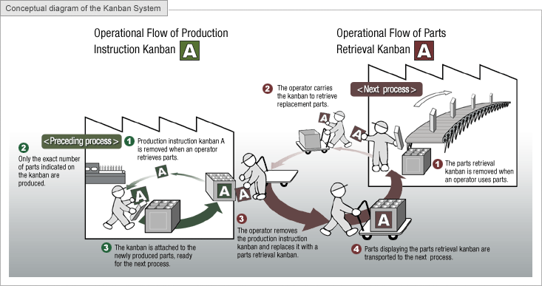
칸반 개요
칸반 (Kanban)
1940년도 후반, 도요타는 슈퍼 마켓에서 사용되는 재고 처리 방식을 생산 공정에 도입
소비-재고의 균형을 맞추기 위함
‘간판'을 사용하여 시각화 된 공정의 흐름을 유지

Slide 6
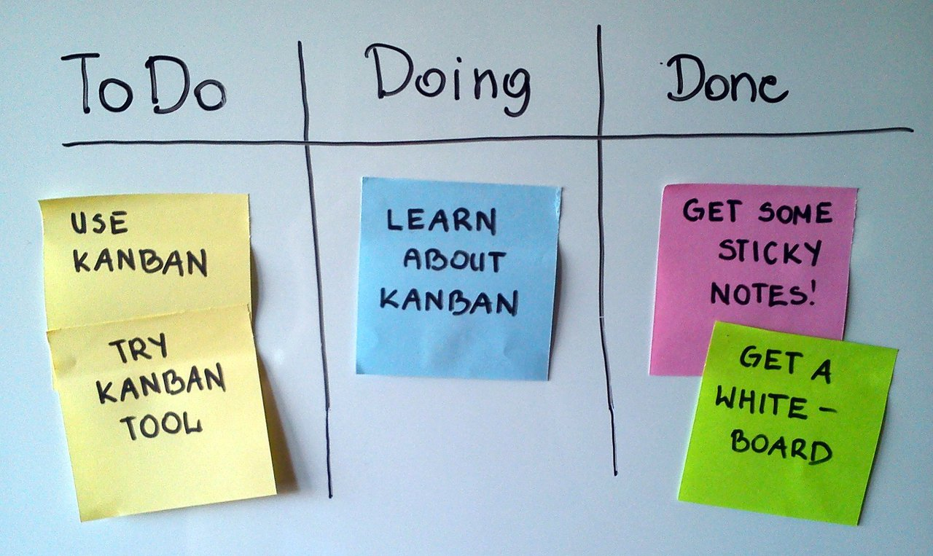
칸반 개요
시각적 신호를 사용, 진행 중 업무(WiP: work in process)의 양을 제한하는 흐름 시스템
당김 시스템

Slide 7
칸반 원칙
워크플로우 시각화
진행중인 작업 제한
흐름 관리

Slide 8
칸반 원칙 : 워크플로우 시각화
목록 | 우선과제 | 개발중 | 완료 | 배포
A
E
G
H
I
B
F
C
D
현재 진행중인 상황을 시각화 함

Slide 9
칸반 원칙 : 진행중인 작업 제한
목록 | 우선과제 | 개발 진행 | 개발 완료 | 배포
A
E
G
H
I
B
F
C
WiP : 2
WiP : 1
D
WiP : 2
2
2
1

Slide 10
칸반 원칙 : 흐름 관리
목록 | 우선과제 | 개발 진행 | 개발 완료 | 배포
A
E
G
H
I
B
F
C
D
리드 타임
2
2
1

Slide 11
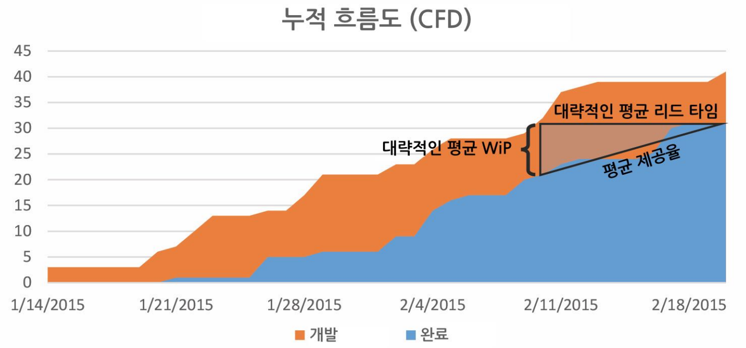
칸반 원칙 : 흐름 관리

Slide 12
칸반 VS SCRUM
구분 | SCRUM | 칸반
반복주기 | 일정한 길이의 스프린트 (예: 2주) | 없음 → 연속적인 흐름
릴리즈 방법론 | 프로덕트 오너의 승인하에, 각 스프린트 막바지에 배포 | 연속적인 배포 또는 팀 재량
점수 추정 | 필요함 | 하지 않음 (대신 티켓들을 비슷한 작은 크기로 쪼개야 함)
역할 | 프로덕트 오너, 스크럼 마스터, 개발팀 | 없음 → 팀 + 필요한 역할 추가
주요지표 | 속도(velocity) | 사이클 시간(cycle time)
변경철학 | 되도록이면 이번 스프린트에는 변경을 지양하고, 다음 스프린트에 반영 | 변경은 언제든 일어날 수 있음

Slide 13
정리
칸반 소프트웨어 개발

